Slide 1
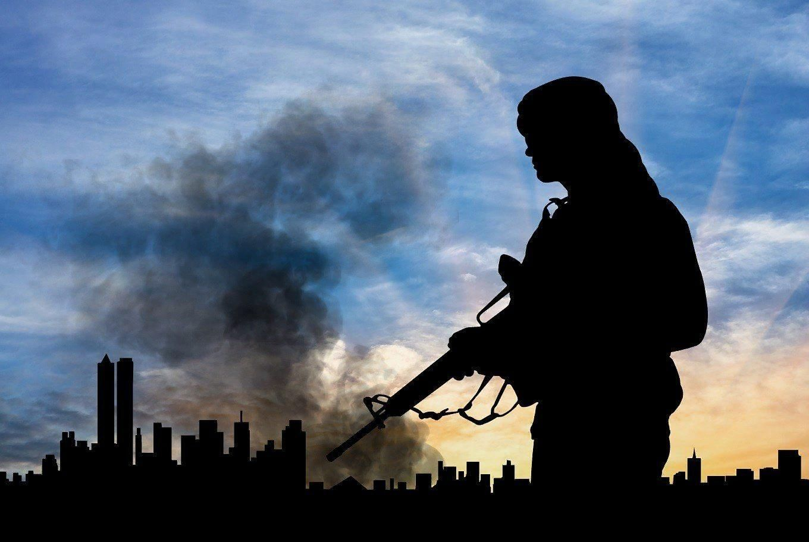
Презентация
На тему: «Выполнение основных мероприятий по противодействию терроризму»
Выполнил:
ст. гр. <Группа>
<ФИО>
<Город>, 2021

Slide 2
Оглавление
Действия предупредительного характера
Действия при обнаружении взрывных устройств
Действия при поступлении угроз по телефону
Действия при поступлении угроз в письменной форме
Действия при захвате заложников

Slide 3
Действия предупредительного характера:
Ужесточение пропускного режима при входе и въезде на территорию образовательного учреждения.
Установка систем сигнализации, аудио и видеозаписи.
Осуществление ежедневных обходов территории образовательного учреждения и осмотр мест сосредоточения опасных веществ на предмет своевременного выявления взрывных устройств или подозрительных предметов.
Периодическая комиссионная проверка складских помещений.
Тщательный подбор и проверка кадров.
Организация и проведение совместно с сотрудниками правоохранительных органов и органов по делам ГОЧС инструктажей и практических занятий по действиям в условиях возможных террористических актов.
Проведение регулярных инструктажей персонала о порядке действий при приеме телефонных сообщений с угрозами террористического характера.
Оснащение при возможности телефонов дежурных (вахтеров) и т.д., указанных в официальных справочниках, автоматическими определителями номера (АОН) и звукозаписывающей аппаратурой.

Slide 4
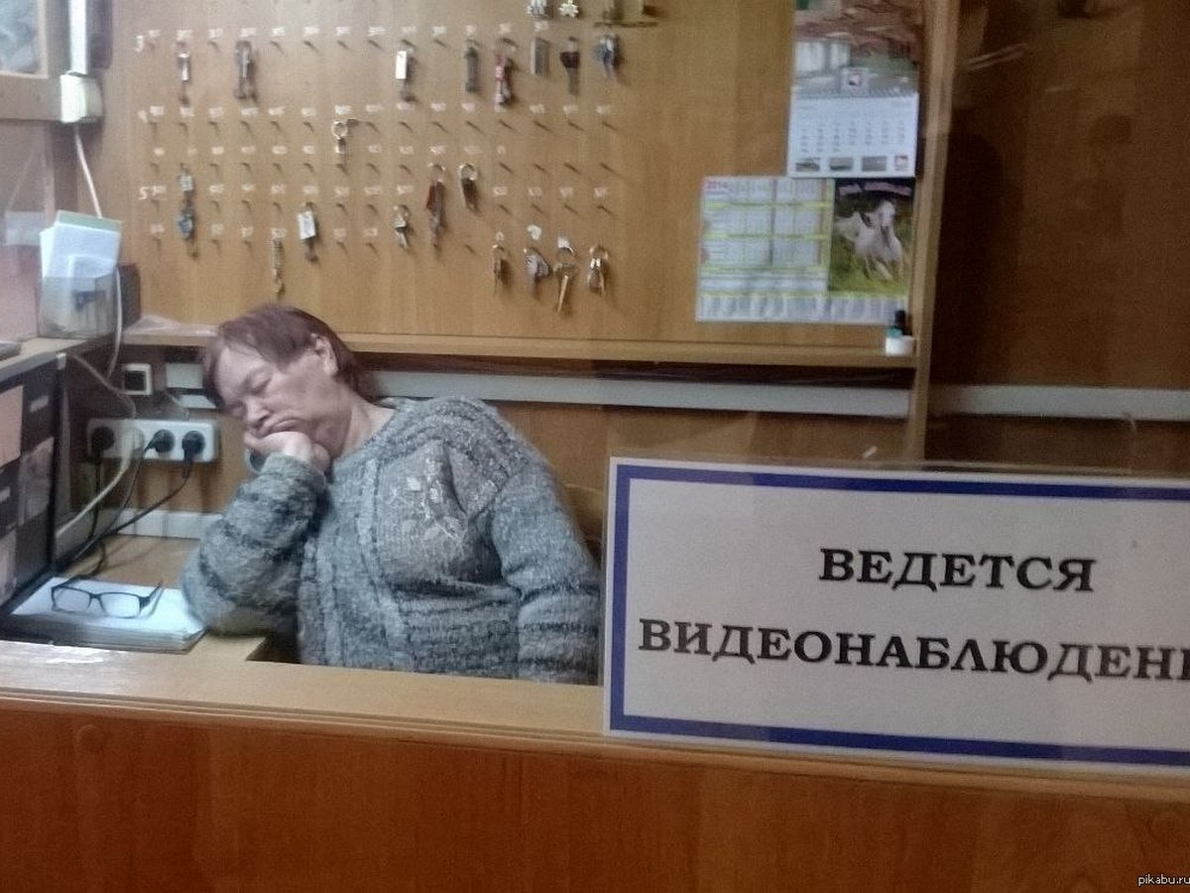

Slide 5
Действия в случае обнаружения взрывных устройств или подозрительных предметов:
Незамедлительно сообщить о случившемся в правоохранительные органы или органы по делам ГОЧС по телефону.
2. Не трогать, не вскрывать и не перемещать находку. Запомнить время ее обнаружения. Помните: внешний вид предмета может скрывать его настоящее назначение. В качестве камуфляжа для взрывных устройств используются обычные бытовые предметы: сумки, пакеты, свертки, коробки, игрушки и т.д.
Не предпринимать самостоятельно никаких действий с предметами, подозрительными на взрывное устройство, - это может привести к их взрыву, многочисленным жертвам и разрушениям!
Не подходить к взрывным устройствам и подозрительным предметам (должностным лицам организовать их оцепление)
Обеспечить возможность беспрепятственного подъезда к месту обнаружения взрывных устройств автомашин правоохранительных органов, «скорой помощи», органов управления по делам ГОЧС, служб эксплуатации.
5. Обеспечить присутствие на работе лиц, обнаруживших находку, до прибытия оперативно-следственной группы и фиксацию их данных.
В случае необходимости принять решение и обеспечить эвакуацию людей согласно имеющемуся плану.

Slide 6
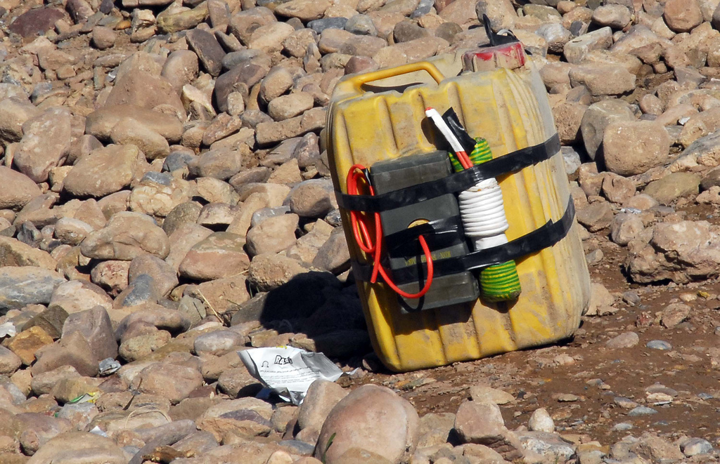

Slide 7
Действия при поступлении угрозы по телефону:
Не оставлять без внимания ни одного подобного звонка.
Передать полученную информацию в правоохранительные органы.
Постараться дословно запомнить разговор, а лучше записать его на бумаге.
Запомнить пол, возраст звонившего и особенности его речи:
голос: громкий (тихий), высокий (низкий);
темп речи: быстрая (медленная);
произношение: отчетливое, искаженное, с заиканием, шепелявое, с акцентом или диалектом;
манера речи: развязная, с издевкой, с нецензурными выражениями.
Обязательно постараться отметить звуковой фон (шум автомашин или железнодорожного транспорта, звук телерадиоаппаратуры, голоса и т.п.).
Отметить характер звонка – городской или междугородный.
Зафиксировать точное время начала разговора и его продолжительность.

Slide 8
В ходе разговора постараться получить ответ на следующие вопросы:
куда, кому, по какому телефону звонит этот человек;
какие конкретные требования выдвигает;
выдвигает требования лично, выступает в роли посредника или представляет какую-то группу лиц;
на каких условиях он (она, они) согласны отказаться от задуманного;
как и когда с ним можно связаться;
кому вы можете или должны сообщить об этом звонке.
Постараться добиться от звонящего максимального промежутка времени доведения его требований до должностных лиц или для принятия руководством решения.

Slide 9
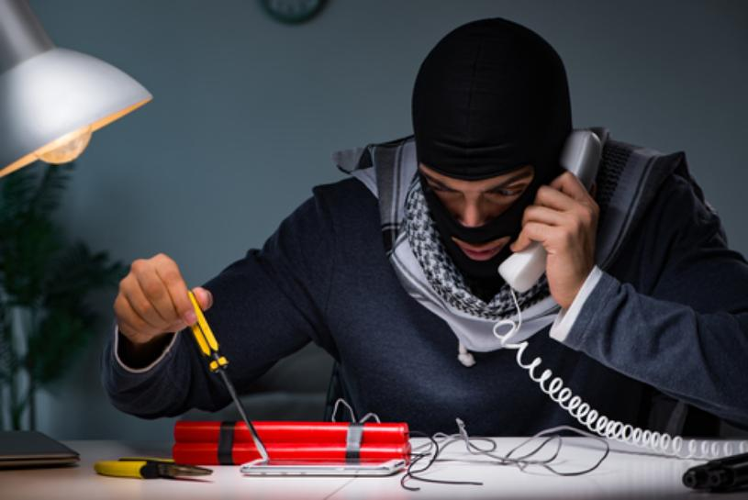

Slide 10
Действия при поступлении угрозы в письменной форме:
Принять меры к сохранности и быстрой передаче письма (записки, дискеты и т.д.) в правоохранительные органы.
По возможности письмо (записку, дискету и т.д.) положить в чистый полиэтиленовый пакет.
Постараться не оставлять на документе отпечатки своих пальцев.
Если документ в конверте, то его вскрытие производится только с левой или правой стороны с помощью ножниц.
Сохранить все: сам документ, конверт, упаковку, любые вложения. Ничего не выбрасывать.
Не позволять знакомиться с содержанием письма (записки) другим лицам.
Запомнить обстоятельства получения или обнаружения письма (записки и т.д.).
На анонимных материалах не делать надписи, не подчеркивать, не обводить отдельные места в тексте, не писать резолюции и указания. Запрещается их сгибать, мять, сшивать, склеивать.

Slide 11
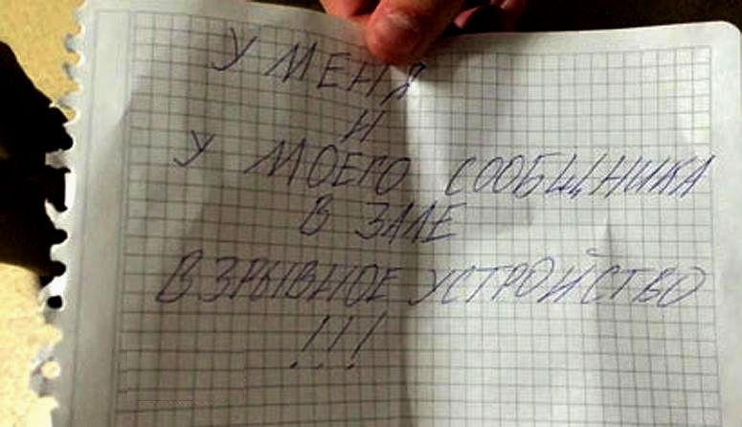

Slide 12
Действия при захвате заложников:
О сложившейся ситуации незамедлительно сообщить в правоохранительные органы.
По своей инициативе не вступать в переговоры с террористами.
Принять меры к беспрепятственному проходу (проезду) на объект сотрудников правоохранительных органов, автомашин скорой медицинской помощи, МЧС России.
Оказать помощь сотрудникам МВД, ФСБ в получении интересующей их информации.
При необходимости выполнять требования преступников, если это не связано с причинением ущерба жизни и здоровью людей. Не противоречить преступникам, не рисковать жизнью окружающих и своей собственной.
Не допускать действий, которые могут спровоцировать нападающих к применению оружия и привести к человеческим жертвам.

Slide 13
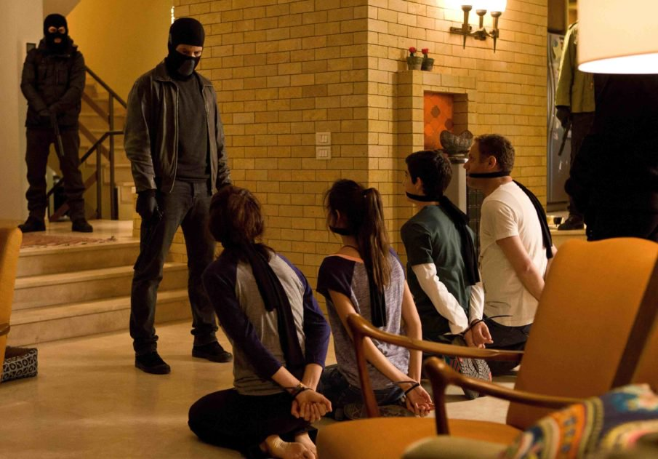

Slide 14
Спасибо за внимание!

